Slide 1

Module : G1 mathematique
Bourla Celia

Slide 2

Review Projet : 101 pong

Slide 3
Sommaire
Presentation du Projet
Réalisation
Difficultés
Conclusion

Slide 4
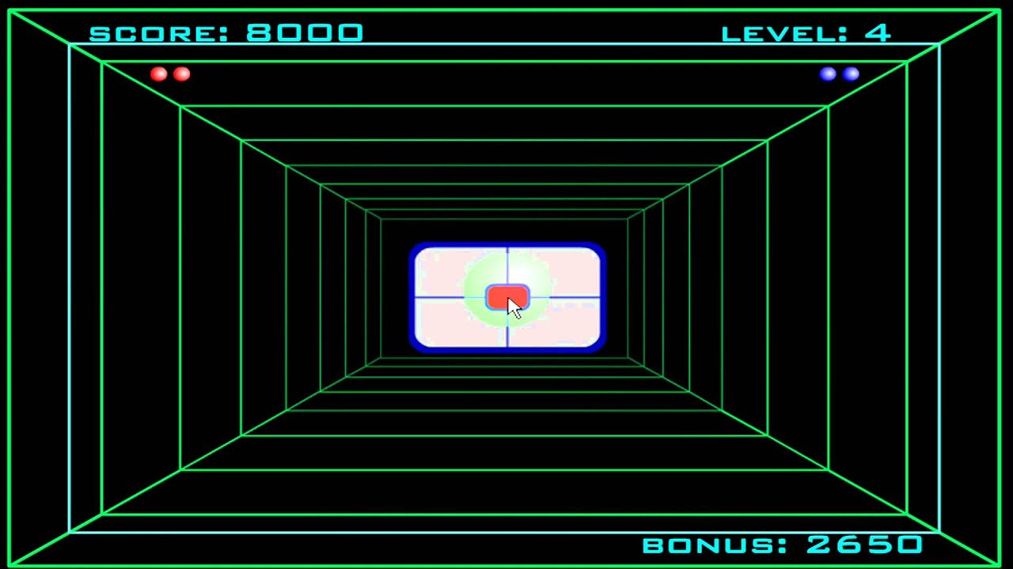
Presentation Du Projet
Travailler sur une version 3D du jeux pong dévelopé en 1972
Création d'un programme qui affiche :
- Les coordonnées du vecteur vitesse de la balle
- Les coordnonées de la balle dans un temps donné
- L'angle avec lequel la balle touche le rectangle

Slide 5
Réalisation
Lecture et récupération des arguments dans le terminal.
Vérification du bon nombre de paramètres et de leur validité.
Calcul du vecteur vitesse à partir des deux positions données.
Calcul de la position future au temps t + n.
Formatage précis des résultats (2 décimales)
Gestion des erreurs avec un code de retour 84

Slide 6
Difficultés
Gestion des nombres flottants.
1
Compréhension des vecteurs en 3D.
2
Respect strict du format d’affichage.
3
Manipulation des angles et projections.
4

Slide 7
Conclusion
Projet utile pour comprendre les vecteurs.
Application concrète des maths en programmation.
Amélioration de la rigueur et de la précision.
Bonne introduction aux simulations physiques.

